Slide 1
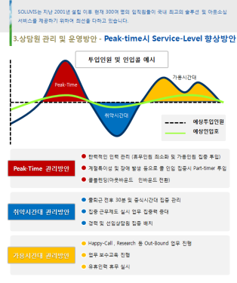
품질 관리 Process
결과 보고서
Step 01
품질 목표수립 contents
Step 02
Step2 contents 01
Step2 contents 02
Step 03
Step3 contents
보완교육 및 운영안정화
Step 04
Step2 contents 01
Step2 contents 02
보완교육 contents & …
제품생산 표준화 · 객관화
품질 결과보고
품질 목표수립 contents - 결과보고서
고품질 제품 제공
Step 06
Step6 contents
고품질 제품 제공 contents & …

